Slide 1

Respuesta física total (tpr)
POR:
DANIELA TAMAYO MIRANDA

Slide 2
La Respuesta Física Total (RFT), en inglés Total Physical Response,(TPR) es un método de enseñanza de lenguas que combina el habla con la acción y propone enseñar la lengua a través de la actividad física.
Fue otra importante novedad en TEFL (Teaching English a Foreign Language) que se desarrollo a finales de los setenta por James Asher, profesor de psicología de la Universidad Estatal de San José, California.

Slide 3
James Asher baso su método en sus observaciones acerca de la forma en la que aprenden los niños , y para este era evidente que ellos aprenden mejor en un ambiente libre de estrés.
Descubrió que los niños adquieren primero el idioma L1(lengua materna) escuchando ordenes y respondiendo luego físicamente a esas ordenes. El idioma se aprende y se graba para ser recordado a través de la memoria usando los movimiento corporales.

Slide 4
James aplico lo que encontró a la enseñanza del idioma L2 (lengua extranjera) con un principal objetivo que es desarrollar la competencia oral en la segunda lengua en niveles iniciales, poniendo especialmente énfasis en el desarrollo de las destrezas de comprensión antes de enseñar a hablar, teniendo mas insistencia en el significado que en la forma y se intenta minimizar el estrés del proceso de aprendizaje mediante las acciones físicas y el juego.

Slide 5
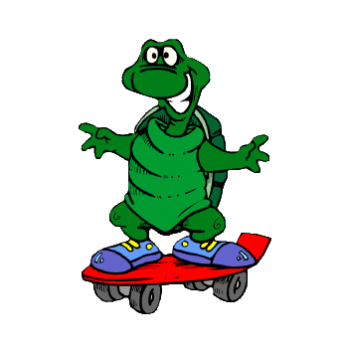
Siendo ahora un hecho probado científicamente que nuestros movimientos corporales nos proporcionan un camino importante para la recuperación de los recuerdos…. RECORDAMOS HACIENDO LAS COSAS.

Slide 6
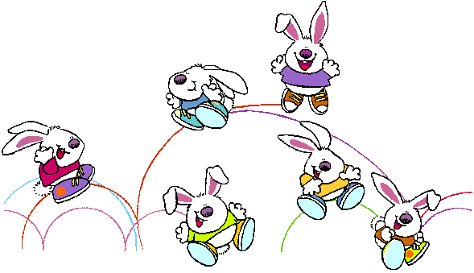
El TPR es un método con mucho éxito en las aulas de primaria, funciona con la teoría de que el niño responderá automáticamente por necesidad, curiosidad o novedad. La respuesta inmediata será física, seguida más adelante por respuesta de una palabra

